Slide 1
컴퓨터공학종합프로젝트1
203115 배재윤
183093 단정욱

Slide 2
CONTENTS
01
연구의 필요성 및 독창성
관련 연구 배경 및 이론
02
연구 목표 및 세부연구계획
03
기대 성과 및 활용 방안
04
팀원간 역할분담 연구 일정표
CONTENTS

Slide 3
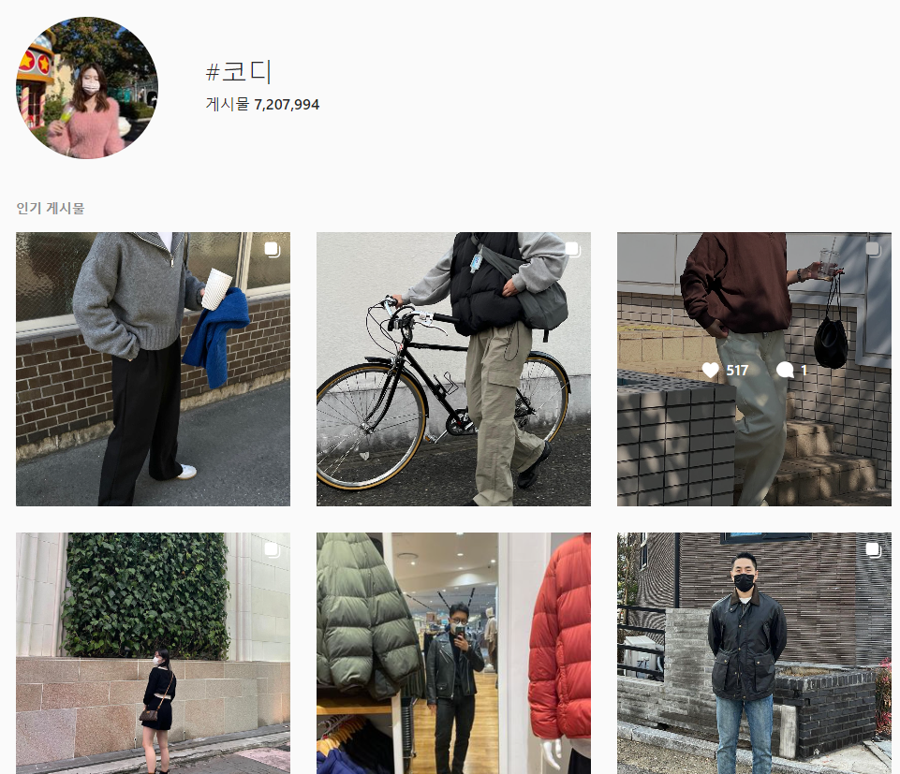
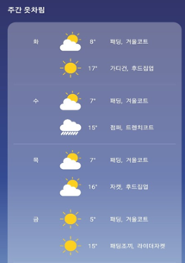
Project Summary
체감온도와 일교차에 따른 옷 추천 시스템
(필요성)
(독창성) 기존의 기온만 사용해 추천하는 시스템과 달리 체감온도 및 일교차 데이터를 이용해 추천하는 방식
관련 연구 배경 및 이론
Crawling
TensorFlow
OpenCV
YOLO
Classification
Object Detection
Natural Language Processing
챗봇

Slide 4
연구 목표 및 세부연구계획

Slide 5
연구 목표 및 세부연구계획

Slide 6
기대성과 및 활용방안

Slide 7
기대성과 및 활용방안

Slide 8


역할분담
보고서 작성
모델 선정 및 학습
Data Set 탐색 및 수집
배재윤
관련 이론 및 선행 연구 조사
모델 선정 및 학습
PPT 제작
단정욱

Slide 9
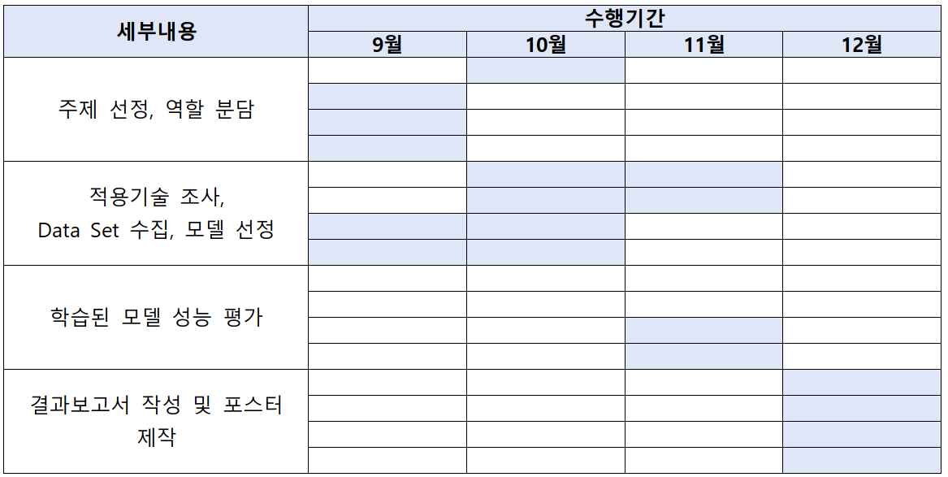
연구일정표

Slide 10

감사합니다
https://github.com/sirius0830/capstone1

